Slide 1
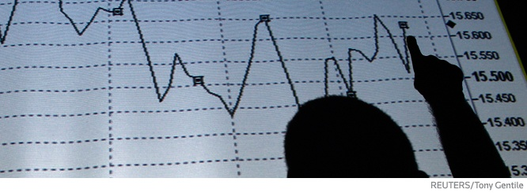
Tudományos adatok keresése, avagy a Data Citation Index bemutatása
Tóth Szász Enikő
eniko.szasz@thomsonreuters.com

Slide 2
Kutatások adatai – sokféle és változatos forrás
Rengeteg kiváló minőségű repozitórium létezik, a kereshetőségük és struktúrájuk nagyon eltérő lehet
A Data Citation Index kielégíti az adatok kereshetőségének szükségességét és a hivatkozási standard kialakítását
Néhány példa:

Slide 3
A repozitóriumok kiválasztásakor az alábbi kritériumokat vesszük figyelembe:
Tartalom – biztosítja, hogy az anyag szükséges a kutató közösség számára.
Stabil és tartós repozitórium, folyamatosan bővülő új adatokkal.
Alaposság és leíró adatok mélysége.
Linkek a kutató irodalomra.
Bővebb információk: http://wokinfo.com/media/pdf/DCI_selection_essay.pdf

Slide 4
Kutatási adatokat tartalmazó repozitóriumok lefedettsége
Regionális lefedettség
Tudományágak lefedettsége

Slide 5
Az kutató adatokat tartalmazó repozitóriumok indexelése
TR átveszi a leíró adatokat a repozitóriumtól
A repozitórium nyersanyagát elemezzük
TR további adatokkal bővíti a metaadatokat
TR DCI bejegyzés:
- data repository
- data study
- data set

Slide 6
Data Citation Index – dokumentum típusok
A tételek három dokumentum típusba vannak besorolva, leírásuk alább található. További információkkal bővülhet a bejegyzés, amely leírja az adat típusát, pl. “felmérési adatok”.
Repository – repozitórium: forrás, amely a data study-t és data set-et tartalmazza. Tárolja és hozzáférést nyújt az adatokhoz.
Data Study – tanulmány : tanulmányok vagy vizsgálatok leírása a kapcsolódó adatokkal, amelyeket a kutatás során használtak. Magába foglalja a soros és longitudinális tanulmányokat.
Data Set – adatkészlet: egyetlen vagy összefüggő adathalmaz vagy adatfájl, amelyet a repozitórium bocsát rendelkezésre, mint a gyűjtemény, tanulmány vagy a kísérlet része

Slide 7
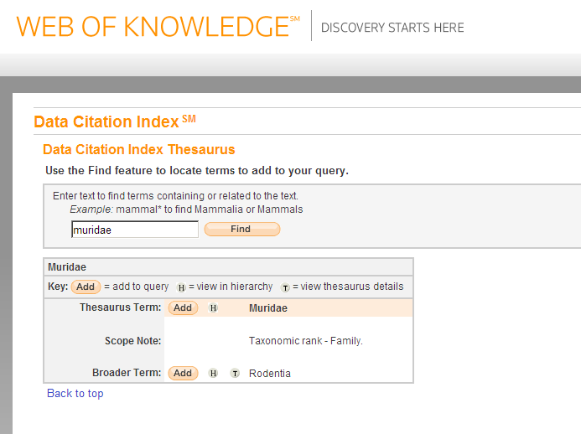
Data Citation Index search

Slide 8
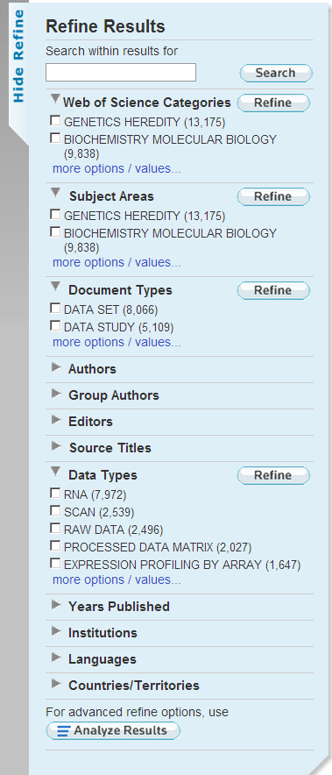
Results

Slide 9
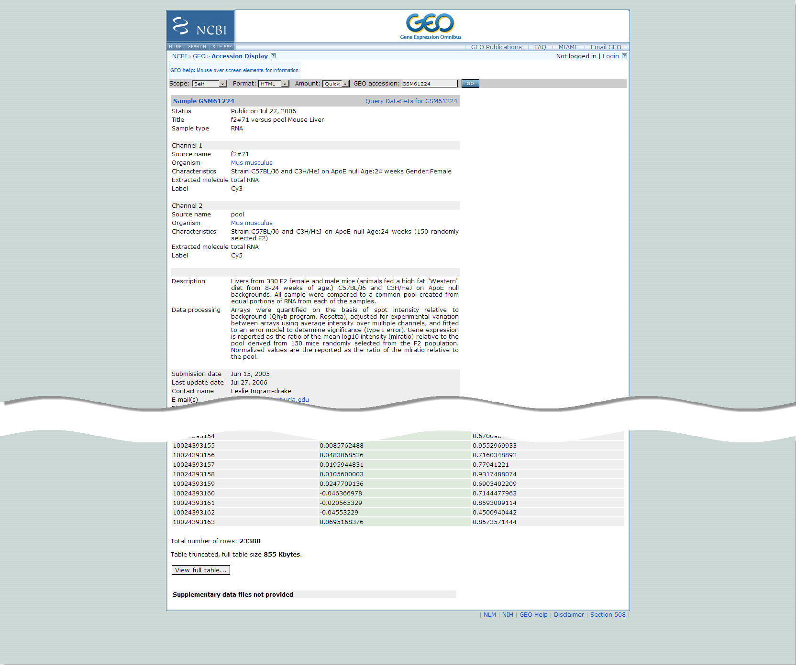
Full Record View

Slide 10
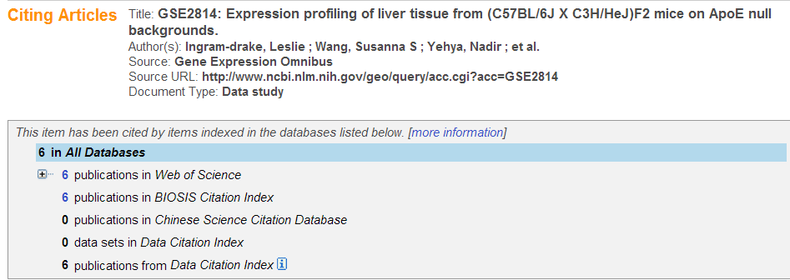
Times Cited

Slide 11
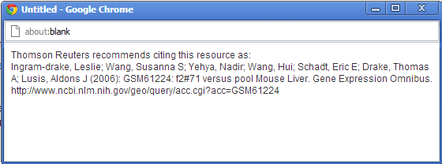
Data set
www.datacite.org

Slide 12
Thomson Reuters kapcsolat
Látogassa meg a honlapunkat:
http://www.science.thomsonreuters.com/
Technikai segítség:
http://www.science.thomsonreuters.com/support
Képzések:
Eniko Toth Szasz
E-mail: eniko.szasz@thomsonreuters.com
Tel: 00420 224 190 425

